Slide 1
การจำลองการทำงานของระบบเครือข่ายไร้สาย
IEEE 802.11g โดยใช้ MATLAB
นายรัฐพงษ์ กิจวรรณ 44010397
นายวิโรจน์ อุดมศิริพินิจ 44010458
อาจารย์ที่ปรึกษา
อ.อำนาจ ขาวเน

Slide 2
ความสำคัญและที่มา
ปัจจุบันนี้ระบบเครือข่ายไร้สายได้รับความนิยมเพิ่มขึ้นเป็นอย่างมาก ดังนั้นกลุ่มผู้ดำเนินโครงงานจึงมีความคิดที่จะสร้างโปรแกรม ซึ่งจำลองการทำงานของระบบเครือข่ายไร้สาย เพื่อนำมาใช้ในการศึกษาการทำงาน และผลลัพธ์ที่ได้จากโปรแกรมจำลองนั้น สามารถบอกได้ถึงประสิทธิภาพในการทำงานของระบบเครือข่ายไร้สาย

Slide 3
วัตถุประสงค์
ศึกษามาตรฐานต่างๆ ของระบบเครือข่ายไร้สาย
ศึกษาการทำงานของระบบเครือข่ายไร้สาย
ศึกษาโปรแกรมจำลองการทำงานของระบบเครือข่ายไร้สาย IEEE 802.11b และ IEEE 802.11a ซึ่งจำลองขึ้นด้วยโปรแกรม MATLAB
ออกแบบโปรแกรมจำลองการทำงานของระบบเครือข่ายไร้สาย IEEE 802.11g ซึ่งจำลองขึ้นด้วยโปรแกรม MATLAB

Slide 4
Theory
ทฤษฎี

Slide 5
IEEE 802.11g
ทำงานที่ย่านความถี่ 2.4 GHz
มีอัตราเร็วในการรับส่งข้อมูล 54 Mbps
ใช้เทคนิค DSSS (Direct Sequence Spread Spectrum) และ OFDM (Orthogonal Frequency Division Multiplexing) ในการรับส่งสัญญาณ
ใช้เทคนิค BPSK (Binary Phase Shift Keying), QPSK (Quaternary Phase Shift Keying), QAM (Quadrature Amplitude Modulation) ในการทำ modulation

Slide 6
DSSS (Direct Sequence Spread Spectrum)
การแปลงเลขฐานสองแต่ละบิตให้อยู่ในรูปแบบของเลขฐานสองที่มีความยาวเพิ่มมากขึ้น เช่น
บิต 1 → 0010010101
บิต 0 → 1101101010
ซึ่งเรียกวิธีการทำแบบนี้ว่า Pseudo Noise Sequence หรือ PN Sequence

Slide 7
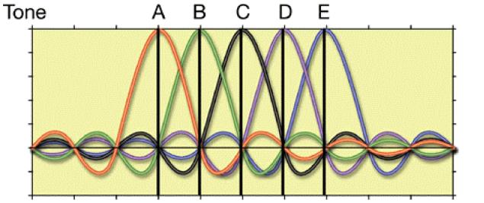
OFDM (Orthogonal Frequency Division Multiplexing)
แบ่งความถี่ออกเป็นความถี่ย่อยๆ โดยความถี่เหล่านั้นจะตั้งฉากกัน ทำให้ความถี่แต่ละอัน สามารถซ้อนทับกันได้ ทำให้ลด bandwidth ที่ใช้ในการรับส่งข้อมูล

Slide 8
Modulation
BPSK อาศัยค่ามุมเฟส ซึ่งแบ่งออกเป็น 2 เฟส คือ เฟส 0° แทนบิต 0 และ เฟส 180° แทนบิต 1
QPSK อาศัยค่ามุมเฟส ซึ่งแบ่งออกเป็น 4 เฟส คือ เฟส 0° แทนบิต 00, เฟส 90° แทนบิต 01, เฟส 180° แทนบิต 11 และ เฟส 270° แทนบิต 10
QAM อาศัยค่ามุมเฟส และขนาดของ amplitude ประกอบด้วย 16-QAM และ 64-QAM

Slide 9
Design
โครงสร้างและการออกแบบ

Slide 10
หลักการและแนวคิดในการออกแบบ
การออกแบบโครงสร้างในชั้น Physical Layer
- การออกแบบส่วนประกอบต่างๆ ที่เป็นระบบดิจิตอล เช่น
Channel, Modulator
- การออกแบบส่วนประกอบต่างๆ ที่เป็นอนาลอก เช่น
noise ต่างๆ
- การนำค่า OUTPUT ที่ได้มาแสดงผล

Slide 11
Design
Noise
Transmitter
Receiver
Modulation
OFDM
Channel
OFDM
Demodulation
Digital Input
Digital Output

Slide 12
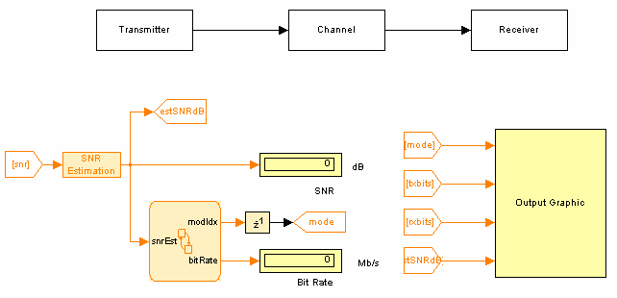
โครงสร้างของโปรแกรมจำลองการทำงานของ
ระบบเครือข่ายไร้สาย IEEE 802.11g
1
2
3
4

Slide 13
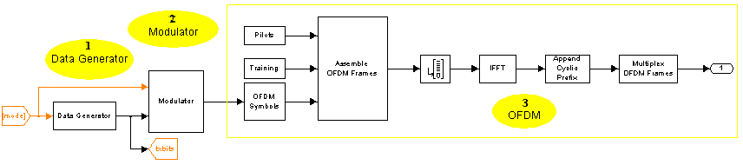
โครงสร้างภายในของ Transmitter

Slide 14
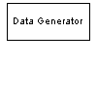

โครงสร้างภายในของ Data Generator
Binary source สร้างข้อมูล (เลขฐาน 2) ขึ้นมาแบบสุ่ม

Slide 15
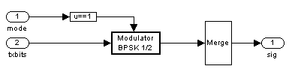
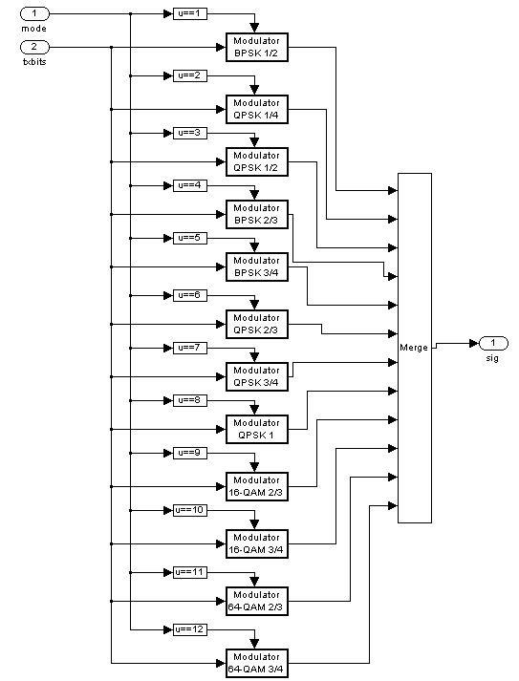
โครงสร้างภายในของ Modulator
วิธีการ modulation ขึ้นอยู่กับ Mode โดยใช้หลักการของ
BPSK
QPSK
QAM

Slide 16
Modulation
Data rate (Mbps) | Modulation Technique
1 | BPSK
2 | QPSK
5.5 | QPSK
6 | BPSK
9 | BPSK
11 | QPSK
12 | QPSK
18 | QPSK
24 | 16-QAM
36 | 16-QAM
48 | 64-QAM
54 | 64-QAM

Slide 17
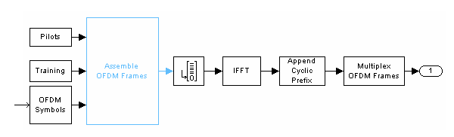
โครงสร้างภายในของ OFDM
from
modulator

Slide 18


โครงสร้างภายในของ Pilots
ทำหน้าที่ในการตรวจสอบความผิดพลาด โดยใส่ไว้ที่ส่วนหน้าของข้อมูล

Slide 19


โครงสร้างภายในของ Training
ทำหน้าที่ในการเปรียบเทียบความแตกต่างของข้อมูล ระหว่างเครื่องส่งกับเครื่องรับ ว่ามีการเปลี่ยนแปลงไปมากน้อยแค่ไหน โดยใส่ไว้ที่ตรงกลางของข้อมูล (ค่าที่ใช้จะเป็นค่าคงที่)

Slide 20


โครงสร้างภายในของ OFDM Symbols
ทำหน้าที่เปลี่ยนรูปแบบของข้อมูล ซึ่งสามารถกำหนดรูปแบบของข้อมูลที่ต้องการได้ โดยกำหนดรูปแบบของ output ให้อยู่ในรูปของ OFDM Symbols

Slide 21
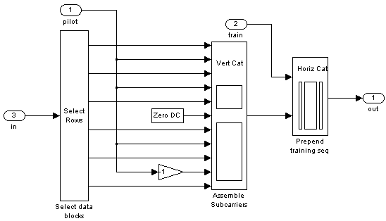
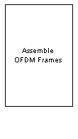
โครงสร้างภายในของ Assemble OFDM Frame
OFDM Frame
Pilots
OFDM Symbols
Training sequence
OFDM Symbols
สร้างเฟรมของคลื่นพาหะนำ OFDM Symbol มาทำการ Assemble กับค่าของ Pilot จากนั้นก็เพิ่ม trianing seqeunce ไปที่ตรงกลางของเฟรม

Slide 22


โครงสร้างภายในของ IFFT
แปลง output จากสัญญาณใน domain ความถี่ ให้กลายเป็น สัญญาณใน domain เวลา เพื่อส่งผ่านช่องทางการสื่อสารต่อไป

Slide 23


โครงสร้างภายในของ Append Cyclic Prefix
เพิ่มส่วน cp เข้าไปที่ส่วนหน้าของเฟรม เพื่อกันไม่ให้ข้อมูลเสียหาย เนื่องจาก cp จะเป็น copy ของข้อมูลช่วงท้ายของ OFDM Symbol ซึ่งจะทำให้ไม่เกิด ISI ตอนส่งผ่านช่องทางสื่อสาร

Slide 24
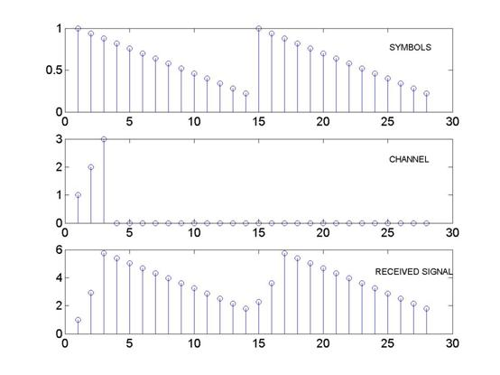
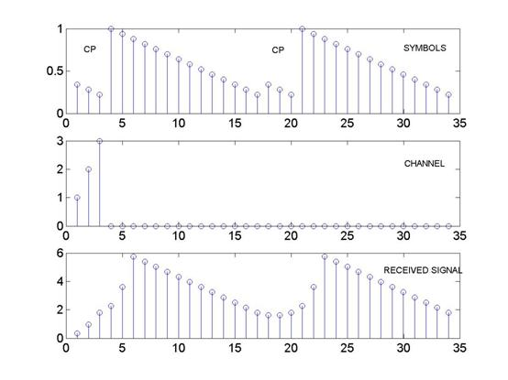
การเพิ่ม Cyclic Prefix
การเกิด ISI
การเพิ่ม CP ไปที่ส่วนหน้าของเฟรม

Slide 25


โครงสร้างภายในของ Multiplex OFDM Frames
ทำการ Multiplex เฟรม OFDM ที่สร้างขึ้น และเปลี่ยนแปลงรูปแบบของ output ให้อยู่ในรูปของ column vector ก่อนส่งออกไปทางช่องสัญญาณ

Slide 26
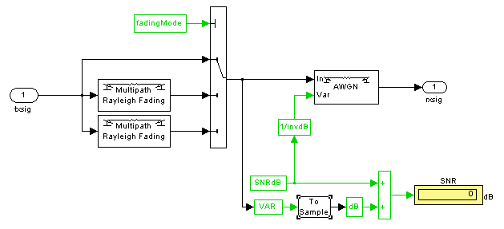
โครงสร้างภายในของ Channel

Slide 27
AWGN Channel
ช่องสัญญาณที่คิดการเกิดสัญญาณรบกวนจาก White Gaussian คิดได้จากสูตร
r(t) = s(t) + n(t)
โดย r(t) = สัญญาณที่ได้รับ
s(t) = สัญญาณที่ส่งออกไป
n(t) = White Gaussian noise

Slide 28
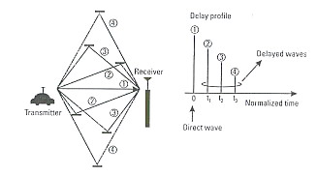
Rayleigh Fadind Channel (Multipath Fading)
การลดลง หรือเพิ่มขึ้นของระดับสัญญาณอย่างทันที เนื่องจากการแทรกสอดระหว่างคลื่นตรงและคลื่นสะท้อน
ลักษณะสัญญาณที่เกิดจาก Rayleigh Fading ขึ้นอยู่กับระยะทาง เวลา และความถี่ของสัญญาณ

Slide 29
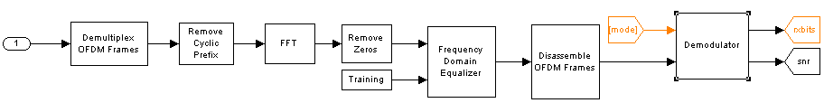
โครงสร้างภายในของ Receiver

Slide 30


โครงสร้างภายในของ Demultiplex OFDM Frame
นำสัญญาณที่ได้จากช่องรับสัญญาณ มาทำการ demultiplex เพื่อให้อยู่ในรูปของ OFDM Symbols

Slide 31


โครงสร้างภายในของ Remove Cyclic Prefix
แยก cyclic prefix ออกจากส่วนหน้าของเฟรม

Slide 32


โครงสร้างภายในของ FFT
แปลงสัญญาณใน domain เวลา ให้กลับเป็นสัญญาณใน domain ความถี่

Slide 33
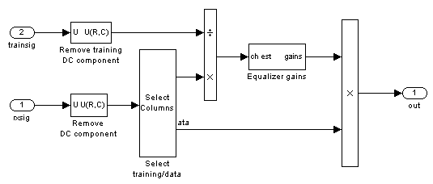

โครงสร้างภายในของ Frequency Domain Equalizer
ปรับแต่งสัญญาณที่ผ่านมาจากช่องทางสื่อสาร เนื่องจากสัญญาณอาจจะมีการบิดเบือน ในช่วงนี้จะใส่ training sequence ในการเปรียบเทียบ

Slide 34
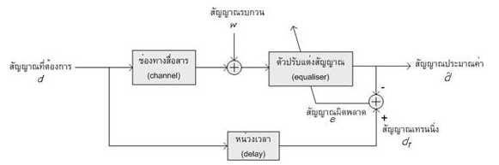
Frequency Domain Equalizer
สัญญาณที่ต้องการจะถูกส่งผ่านเข้าไปยังช่องทางสื่อสารและ
สัญญาณที่ออกจากช่องทางสื่อสารก็จะถูกบวกรวมกับสัญญาณรบกวน
ตัวปรับแก้สัญญาณจะทำหน้าที่ในการปรับแต่งสัญญาณ

Slide 35
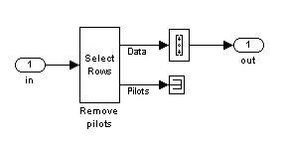

โครงสร้างภายในของ Disassemble OFDM Frame
แยกส่วนประกอบออกจากOFDM Frame แยกส่วน pilot ออก เหลือแต่ OFDM symbols

Slide 36
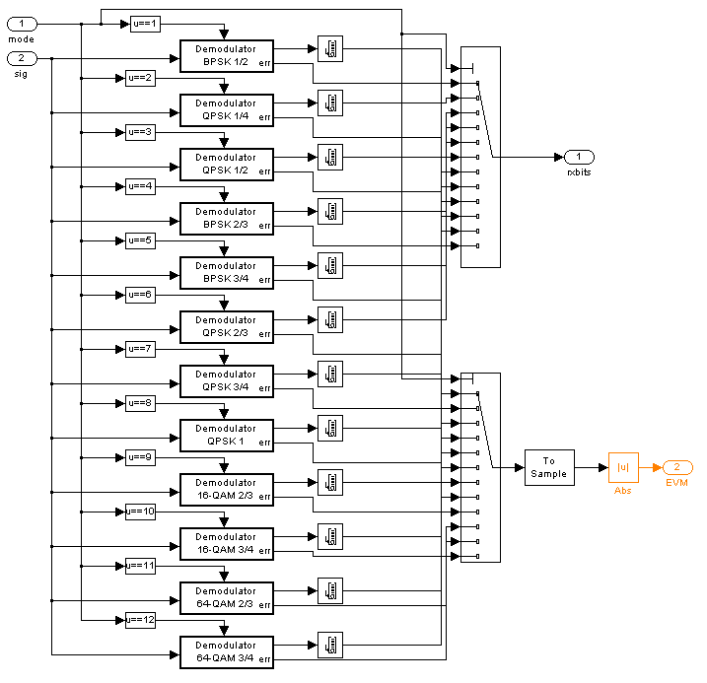
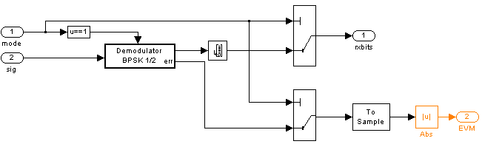
Demodulator
ใช้หลักการเดียวกันกับ modulator
ภายในกระบวนการ demodulation จะมีการคิดค่าความผิดพลาดของข้อมูล เพื่อนำไปใช้ในการคิดค่า SNR

Slide 37
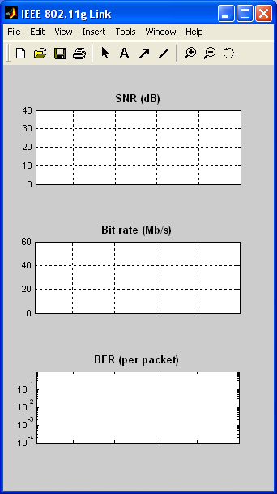
Output
ผลลัพธ์ประกอบไปด้วยส่วนต่างๆ ดังนี้
SNR (Signal to noise Ratio)
Bit Rate
BER (Bit Error Rate)

Slide 38
SNR (Signal to noise Ratio)
สัดส่วนระหว่าง amplitude ของสัญญาณ input กับ amplitude ของสัญญาณรบกวน เป็นค่าที่ไว้ใช้วัดคุณภาพของระบบ
SNR = 20 log 10 (Vs/Vn)
โดยที่ Vs = amplitude ของสัญญาณ input
Vn = amplitude ของสัญญาณรบกวน

Slide 39
BER (Bit Error Rate)
สัดส่วนระหว่างจำนวนบิตที่เกิดความผิดพลาด กับจำนวนบิตที่ส่งไป ในช่วงเวลาหนึ่งๆ นำมาใช้ในการประเมินประสิทธิภาพของระบบ

Slide 40
ผลการทดลอง

Slide 41
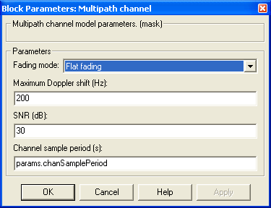
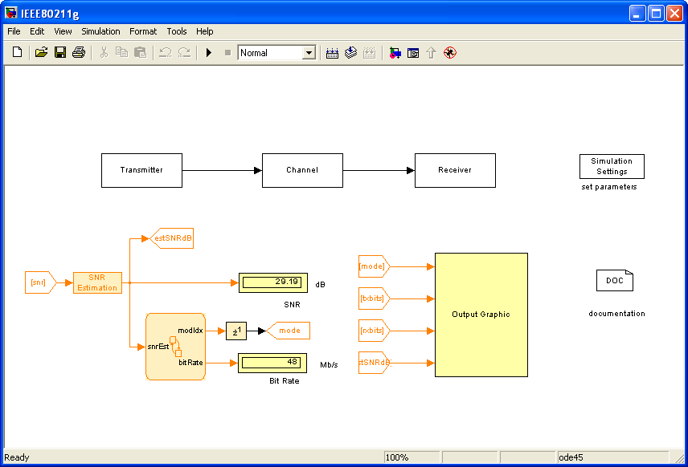
ผลการทดลองจากโปรแกรม Simulation

Slide 42
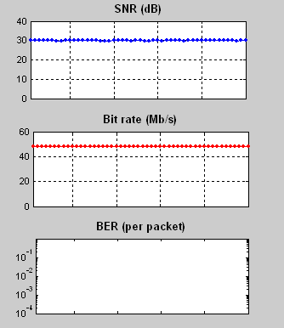
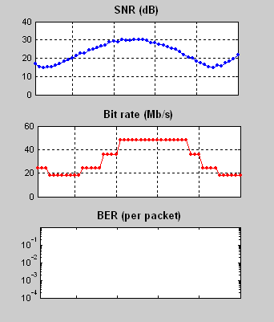
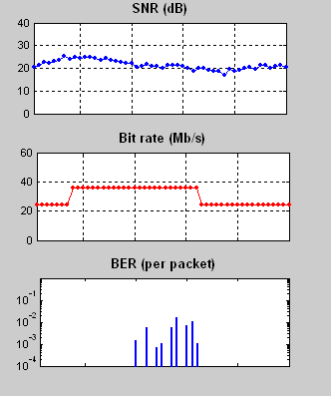
ผลการทดลองจากโปรแกรม Simulation
No fading
Flat fading
Dispersive fading

Slide 43

ผลการทดลองจากการทดลองจริง
ทำการทดลองส่ง ICMP Packet ที่ระยะทางต่างๆ เพื่อทดสอบ Lost Packet ที่เกิดขึ้น โดยใช้
    Access Point 3COM รุ่น 3CRWE454G72
    Wireless NIC Intel(R) PRO/Wireless 2200BG Network Connection
ทดลองโดยการดักจับ Packet ที่เครื่องต้นทาง และเครื่องปลายทาง เพื่อนับจำนวน Packet ที่สูญหาย

Slide 44
ผลการทดลองจากการทดลองจริง
Distance (m.) | Data rate (Mbps) | BER
1 (in) | 54 | 8.13x10-5
2 (in) | 54 | 8.13x10-5
4 (in) | 54 | 8.13x10-5
8 (in) | 54 | 8.13x10-5
4 (out) | 54 | 8.13x10-5
8 (out) | 36 | 3.39x10-4
12 (out) | 24 | 2.65x10-3
16 (out) | 12 | 2.65x10-3
20 (out) | 2 | 9.39x10-3
24 (out) | 1 | 9.53x10-3
28 (out) | 1 | 9.61x10-3
32 (out) | - | -

Slide 45
สรุป
จากโปรแกรม simulation เมื่อทำการเปลี่ยน fading mode จะเห็นได้ว่า กราฟ BER จะมีค่าเพิ่มมากขึ้น และจากการทำลองจริงจะสังเกตได้ว่าค่า BER เพิ่มมากขึ้นตามระยะทาง ซึ่งพิสูจน์ได้ว่าเมื่อระยะทางห่างเพิ่มมากขึ้น ในการรับส่งข้อมูลของระบบเครือข่ายไร้สาย จะทำให้ระบบมีประสิทธิภาพในการทำงานที่ลดลงต่ำลงเรื่อยๆ ตามระยะทาง

Slide 46
ปัญหาและข้อจำกัด
ในส่วนของ Simulation จะมีปัญหาอยู่ที่ output ของระบบจะเป็น real time และในบางกรณีจะใช้การประมาณค่า อาจจะทำให้ผลการทดลองคลาดเคลื่อนจากความจริงได้
ในส่วนของการทดลองจริง มีปัญหาในการวัดประสิทธิภาพของระบบ เนื่องจากขาดเครื่องมือ ซึ่งอำนวยความสะดวกในการทำงาน
เนื่องจากสิ่งแวดล้อมจริง ประกอบไปด้วยคลื่นรบกวนต่างๆมากมาย ทำให้การเปรียบเทียบผลระหว่างการทดลองจริง และโปรแกรม simulation เป็นไปได้ยาก

Slide 47
Q&A

